Slide 1

Môn Tin học
Lớp 5

Slide 2
KHỞI ĐỘNG
Câu 1: Hãy nêu cách tạo hiệu ứng trong bài trình chiếu?
Trả lời:
Cách tạo hiệu ứng trong bài trình chiếu
+ B1: Chọn đoạn văn bản muốn tạo hiệu ứng.
+ B2: Chọn thẻ Animations.
+ B3: Nháy chọn để mở danh sách hiệu ứng.

Slide 3
Câu 2: Hãy nêu cách tạo trang mới trong bài trình chiếu?
Trả lời:
Cách tạo trang mới trong bài trình chiếu:
Trong thẻ Home nháy chọn nút lệnh New Slide

Slide 4

Tin học
Chủ đề 3: THIẾT KẾ BÀI TRÌNH CHIẾU
Bài 1: Những gì em đã biết
Ôn lại các kiến thức đã học về thiết kế bài trình chiếu
Mục tiêu

Slide 5
Tin học
Chủ đề 3: THIẾT KẾ BÀI TRÌNH CHIẾU
Bài 1: Những gì em đã biết
Một số thao tác khi soạn bài trình chiếu:
Mở phần mềm trình chiếu.
Soạn văn bản trên trang trình chiếu.
Chèn hình/ tranh ảnh vào trang trình chiếu.
Tạo các hiệu ứng thích hợp.
Tạo trang mới.
Đánh số trang.
Lưu bài trình chiếu thành tệp.

Slide 6
Trả lời câu hỏi 1 (SGK - 60)
a) Khởi động phần mềm trình chiếu: Nháy đúp chuột lên biểu tượng của phần mềm trên màn hình nền hoặc nháy chuột phải chọn Open.
a) Để khởi động phần mềm trình chiếu, em thao tác như thế nào?
b) Không có gì khác.
b) Các thao tác gõ chữ tiếng Việt trong soạn nội dung trang trình chiếu có khác gì so với các thao tác khi soạn thảo văn bản không?
c) Chèn hình: Insert/Shapes
Chèn tranh ảnh: Insert/Picture
c) Để chèn hình/tranh ảnh vào trang chiếu, em thao tác như thế nào?

Slide 7
THỰC HÀNH
Tạo bài trình chiếu với chủ đề: “Quê hương em” trang 60 SGK.

Slide 8
Hướng dẫn thực hành
Tạo 4 trang chiếu
Trang đầu tiên gõ chủ đề của bài trình chiếu
Những trang còn lại gõ nội dung cần giới thiệu về quê hương. Giới thiệu về quê hương em gồm:
+ Quê hương em nằm ở tỉnh/ thành phố, quận/ huyện, xã/ phường nào
+ Quê hương em có điểm nào nổi bật (Di tích lịch sử, điểm du lịch, khu kinh tế,…)
+ Chèn tranh ảnh phù hợp để minh họa nội dung mà em cho là cần thiết.
+ Tạo hiệu ứng hợp lý
- Trang cuối cùng là trang kết luận và cảm ơn.

Slide 9

Queâ höông em
Người thực hiện:
    Thái Thị Mỹ Duyên
    Nguyễn Thị Hồng Nhung
    Phan Nữ Như Quỳnh

Slide 10
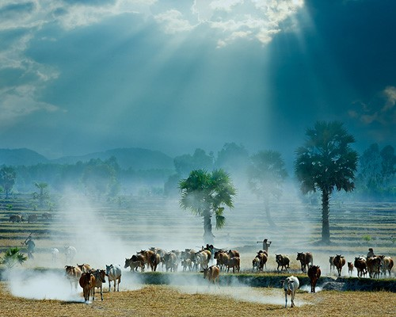
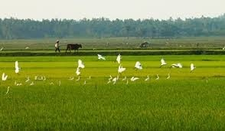
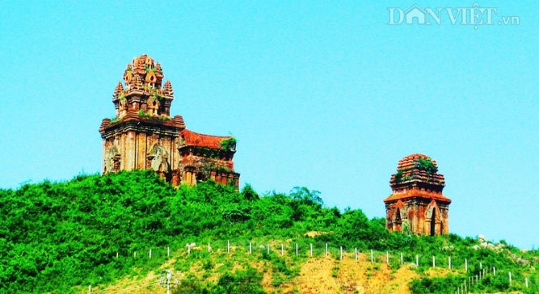
Em rất tự hào vì mình được sinh ra và lớn lên trên mảnh đất quê hương thuộc xã Phước Lộc, huyện Tuy Phước, tỉnh Bình Định. Con người quê em rất hiền hòa, chất phát và mến khách. Nơi đây đã sinh ra rất nhiều nhân tài như: nhà hát tuồng Đào Tấn, nhà thơ Xuân Diệu, Hàn Mạc Tử...
Bên cạnh những cánh đồng lúa rộng mênh mông, trù phú quanh năm, nơi đây cũng có rất nhiều cảnh đẹp hấp dẫn khách du lịch như: tháp Bánh Ít, Mộ Đào Tấn, tháp Bình Lâm, Đầm Thị Nại,...

Slide 11
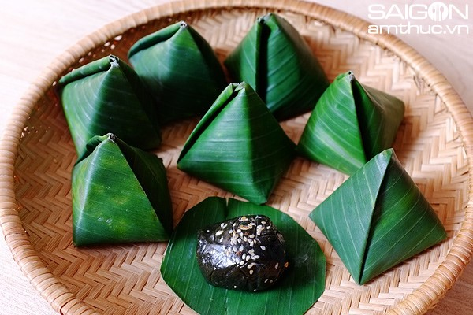
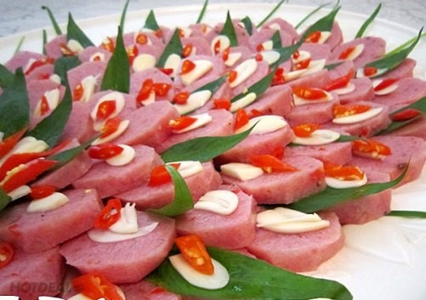
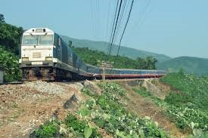
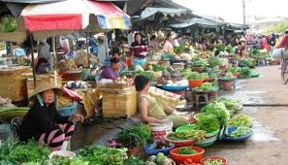
Tuy Phước còn có rất nhiều các món ăn đặc sản như: bánh ít lá gai, nem chợ huyện,...
Không những thế, Tuy Phước còn có nhà ga Diêu Trì rộng lớn và đường sắt Bắc Nam chạy song song quốc lộ 1A rất kiên cố. Ngoài ra quê em còn có chợ phiên nữa đấy. Tờ mờ sáng, chợ đã khá đông. Từng tốp, từng tốp người quang gánh kĩu kịt, từ trên đê xuống, từ làng dưới lên, tíu tít đổ về chợ, tiếng trò chuyện rôm rả. Con đường làng em tấp nập người qua lại, đông vui như hội.

Slide 12
DẶN DÒ
Về nhà xem lại bài
 Chuẩn bị bài “Những gì em đã biết” cho tiết sau.

Slide 13


NHẬN XÉT TIẾT HỌC
Cả lớp
lắng nghe

Slide 14

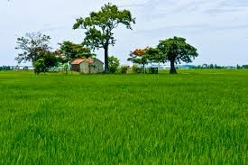


Cảm ơn thầy cô và các bạn đã theo dõi
Kính chúc quý thầy cô sức khoẻ
Chúc các bạn chăm ngoan học giỏi

